Slide 1
Электронное учебное пособие.
Автор: Николаева М.Р.
Крестяхская С.О.Ш. Республика Саха (Якутия).

Slide 2
«… ЖИЗНЬ ЕГО БЫЛА ПРЕКРАСНА…» (А.С. Пушкин)

Slide 3
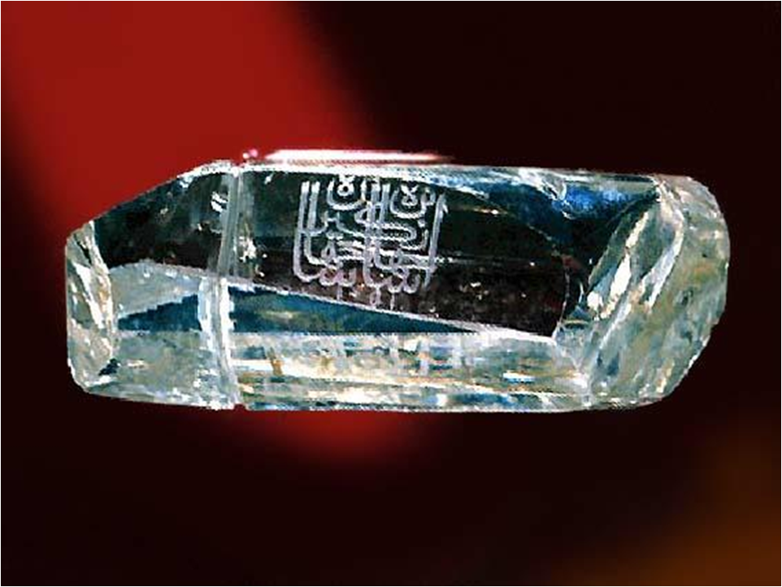
История алмаза «Шах» или гибель А.С. Грибоедова.
Интегрированный урок Русской литературы и Истории.

Slide 4
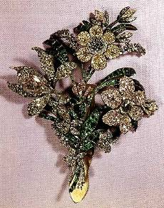
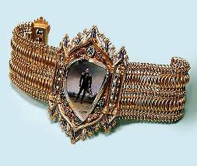
Алмазный фонд Российской Федерации
Алмазный фонд Российской Федерации –государственное собрание драгоценных камней и ювелирных изделий, имеющих историческую, художественную и материальную ценность.
Одним из сокровищ алмазного фонда является уникальный бриллиант «Шах».

Slide 5
Редко кто, придя в Алмазный Фонд России. Не замирал от восторга при виде хранящихся там сокровищ. И, конечно, всех восхищает уникальный по своей чистоте бриллиант, носящий имя «Шах».
Такое название намекает на восточное происхождение алмаза.

Slide 6
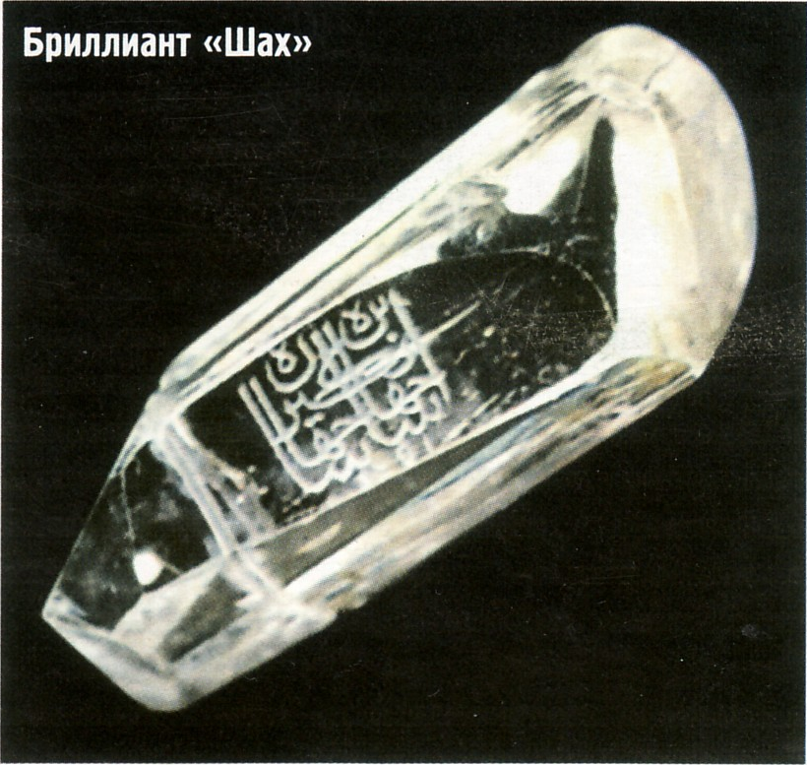
Алмаз «Шах»
Это крупный кристалл-октаэдр
с плоскими гранями вытянутой
формы. Он дошёл до нас,
сохранив свою первоначальную
форму. До шлифовки вес алмаза
составлял 95 карат.Его нынешний
вес-88,7 карат.
Алмаз безукоризненно
прозрачен и чист.

Slide 7
Алмаз был найден более 500 лет назад в Индии, в долине Голконда.
Когда-то он занимал почетное место в сокровищницах индийских властителей, о чем
Сообщают надписи с их именами на гранях камня.
Много лет он сиял над троном Шах-Джахана,
Прославившегося постройкой мавзолея Тадж-Махал в Агре, затем олицетворял силу и мудрость персидской династии Каджаров.

Slide 8
Алмаз «Шах»
Алмаз был найден в долине реки Голконды более 500 лет назад и доставлен к князю Ахмеднагару.
Ювелир вырезал на камне надпись по-персидски: «Бурхан-Низам-шах второй. 1000г.».
Шах Джехан приказал выгравировать другую надпись: «Сын Джахангира-шаха Джеханшах. 1051г.».
В 1739г. персидский шах Надир захватил Индию и увёз «Шах» в Персию.
11 февраля 1829 года в столице Персии Тегеране от руки наёмного убийцы погиб русский посол, автор комедии «Горе от ума», А.С.Грибоедов, и через некоторое время в Петербург была доставлена великая ценность персидского двора – алмаз «Шах».

Slide 9
Дипломатическая деятельность А.С. Грибоедова.
Создатель «Горя от ума» не был профессиональным писателем. Он служил в Коллегии иностранных дел и был известен современникам не только как поэт, но и как выдающийся дипломат.

Slide 10
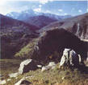
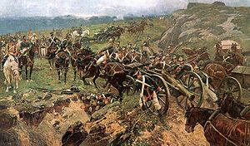
Русско-Персидская война 1826-1828гг.
Получив сведения о декабристском восстании, которое в Персии было понято как междуусобная борьба за престол, в целях вернуть утраченные земли, Персия объявила войну России.

Slide 11
Туркменчайский мирный договор – вершина дипломатической деятельности А.С.Грибоедова.
Он был автором очень выгодного для России Туркменчайского мирного мирного договора, ставшего победной точкой в русско-персидской войне 1826-1828 г.г.

Slide 12
Туркменчайский мирный договор.
По этому договору Россия получила от побеждённой Персии Нахичеванское и Эриванское ханства. И денежную контрибуцию в размере 10 куруров (20 миллионов рублей серебром). А также право на возврат своих подданных, оказавшихся в персидском плену.
Но это была последняя дипломатическая миссия Грибоедова.
В 1825 г. Грибоедов приезжает на Кавказ на Кавказ в качестве полномочного посла в Персии.
В Тегеране было неспокойно.

Slide 13
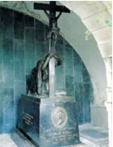
Гибель Грибоедова.
30 января 1829г. Перед домом посла собралась толпа религиозных фанатиков, требовавшая выдачи своих беглых рабов, армян-пленников, нашедших убежище в русском посольстве. Грибоедов ответил отказом. Толпа ворвалась в территорию посольства. Почти все сотрудники посольства и небольшой отряд охраны были зверски перебиты в неравной схватке.

Slide 14
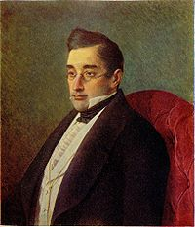
А. С. Грибоедов-дипломат.
Мудрость и опыт, тонкое чутье, понимание этнических и религиозных противоречий мусульманского Востока, позитивный взгляд в будущее – вот что отличает Грибоедова как дипломата.

Slide 15
Шах испуган призраком новой войны.
«Я предаю вечному забвению злополучное тегеранское происшествие », - успокаивает император Николай посла персидского владыки и в знак примирения принимает дорогой дар – известный крупный алмаз по имени «Шах».

